Slide 1


Simulación de maquina de Turing en Petri-net
AVILA GOMEZ GIOVANNI ARTURO.
Garcia pacheco Axel David.
Rojas Pérez José ramón.

Slide 2

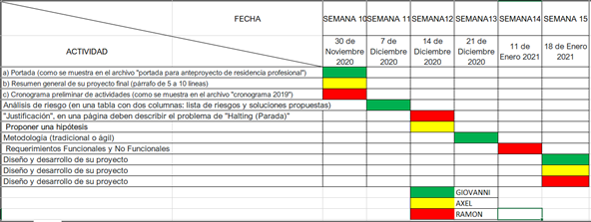
Cronograma del Proyecto.

Slide 3

RESUMEN GENERAL DE PROYECTO
Para este proyecto observaremos las múltiples capacidades de desarrollo de nuestro sistema de modelado realizado en Petri-net, el cual nos funcionara para ejecutar simulaciones de la estructura de un modelo en este caso será de una maquina de Turing y esto nos servirá para la recopilación de información sobre el rendimiento.

Slide 4
ANÁLISIS DE RIESGO DEL PROYECTO
RIESGO | SOLUCIÓN
Intensidad en el ritmo de trabajo | Las cosas deben ser echas en tiempo y forma para evitar este riesgo
la carga de trabajo | Repartirnos el trabajo y ayudarnos mutuamente
incrementar el estrés | Tomar el fin de semana ratos libres para evitar el estrés
No entender el tema al 100% | Poner atención al profesor para que no existan dudas acerca del tema
Que no se guarde el proyecto | Guardar constantemente el proyecto para y respaldarlo para que no haya algún conflicto
Que el equipo no esté conforme con el trabajo de otros integrantes | Comunicarse entre todos para que no haya inconformidades

Slide 5

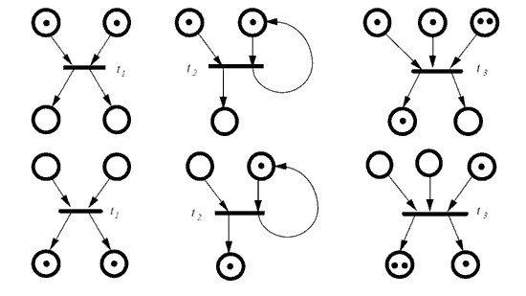
¿QUE ES LA RED PETRI?
Es una herramienta matemática para el estudio de las comunicaciones con los autómatas. Algunas de las aplicaciones más importantes de las Redes de Petri, creada por Carl Petri en 1962, esta ha sido en el modelado y análisis de los protocolos de comunicación, en el modelado y análisis de los sistemas de manufactura.
Imagen 1: Meramente ilustrativa de como es que se ve una red Petri, hay que tener en cuenta que esta imagen proviene del como implementar una Red Petri en un ardruino.

Slide 6
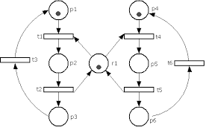
¿QUE ES LA RED PETRI?
Son grafos bipartidos que consisten de tres tipos de objetos:
Lugares.
Transiciones.
Arcos orientados
Imagen 2: Meramente ilustrativa de cuales son los elementos que conforman a una red Petri.

Slide 7
problema de la parada.
También es conocido como problema de la detención
Alan Turing, en su famoso artículo "On Computable Numbers, with an Application to the Entscheidungsproblem" (1936), demostró que el problema de la parada de la Máquina de Turing es indecidible (no computable o no recursivo),
Relevancia
Al ejecutar un conjunto de programas, este puede terminar después de un número finito de pasos o puede no terminar nunca.
Sin embargo, hay que hacer notar que la sabiduría popular acerca de este problema hace pensar que nunca es posible demostrar que un programa termina. Esto es falso.

Slide 8

Hipótesis del proyecto
Primero, se analiza el problema de la parada por medio de las técnicas del análisis teórico en el que se demuestra rigurosamente el problema sin solución por cualquier computación habida y por haber; también, que tales problemas sean formulables aritméticamente.
En este problema de la parada de Turing, para el que se demostró que no existe un procedimiento algorítmico de decisión.
Una de las razones por la que es importante conocer que el problema de la parada es que este no tiene solución, ya que nos permite decidir si otros problemas son resueltos o no. Gracias a la Red Petri se logra deducir la existencia de tiempos óptimos para los problemas de la parada, es decir, el enfoque adoptado para el análisis no estándar.

Slide 9
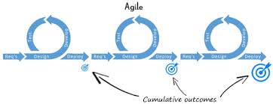
Metodología ágil
Las metodologías ágiles son aquellas que permiten adaptar la forma de trabajo a las condiciones del proyecto, consiguiendo flexibilidad e inmediatez en la respuesta para amoldar el proyecto y su desarrollo a las circunstancias específicas del entorno.
Ventajas
Mejora de la calidad del producto: Estas metodologías fomentan el enfoque proactivo de los miembros del equipo en la búsqueda de la excelencia del producto.
Mayor satisfacción del cliente: El cliente está más satisfecho al verse involucrado y comprometido a lo largo de todo el proceso de desarrollo
Mayor motivación de los trabajadores: Los equipos de trabajo autogestionados, facilitan el desarrollo de la capacidad creativa y de innovación entre sus miembros.

Slide 10
¿Porque usamos la metodología ágil?
Usamos la metodología ágil por lo compleja que es y por la formulación que se requiere para el desarrollo del proyecto, ya que se necesita de un equipo eficiente para llevarlo a cabo, además de rapidez y flexibilidad por parte de todo.
También, porque esta metodología está enfocada a mejorar el resultado a futuro del proyecto, por ello la implementaremos en nuestro proyecto.

Slide 11

Lista de requerimientos funcionales
Requerimientos funcionales:
Representación como conjunto
Concepto de prueba
Conjunto de problema
Se combinara el problema con cualquier maquina de Turing
Se determinara si el problema tiene lógica

Slide 12
Lista de requerimientos no funcionales
Requerimientos no funcionales:
Quedan restringidos los problemas no computables
La maquina debe tener solución a todos lo problemas computables posibles
El desarrollo de la red Petri debe ser compleja
Los problemas computables se puedes trabajar en cualquier software

Slide 13
diseño
Existe un programa P, tal que, dado un programa cualquiera q y unos datos de entrada x, muestre como salida 1 si q con entrada x termina en un número finito de pasos o muestre como salida 0 si q con x entra a un bucle infinito.

Slide 14

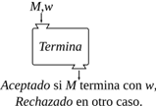
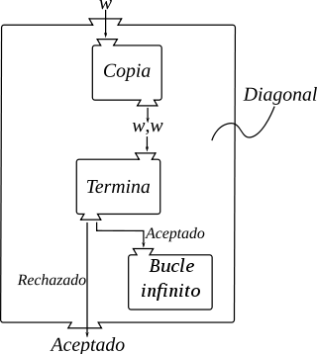
desarrollo
Supongamos que el problema de la parada tiene solución. Es decir, supongamos que existe una máquina de Turing que es capaz de determinar si otra máquina de Turing parará (terminará) con una entrada determinada. Llamemos Termina a esta máquina.
Las redes de Petri pueden describir fácilmente sistemas en los que se producen relaciones de paralelismo, exclusión mutua y sincronización entre procesos en este caso se comprueba que tanto las máquinas de Turing como la red Petri no resuelven el problema de la parada.

Slide 15

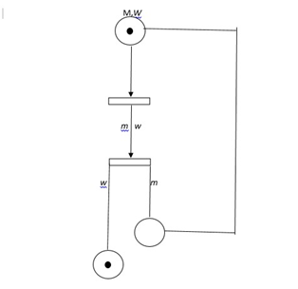
desarrollo
Se realizo la representación de la Red Petri implementando el problema de halting de la siguiente manera:

Slide 16
desarrollo
1- https://www.ctr.unican.es/asignaturas/MC_ProCon/Doc/PETRI_1.pdf
2- http://teodelacomp.blogspot.com/2011/05/52-problemas-de-halting-por-jose-luis.html
3- http://glossarium.bitrum.unileon.es/Home/teorema-de-turing
4- https://es.wikipedia.org/wiki/Problema_de_la_parada#Relevancia_en_la_pr%C3%A1ctica
5- https://www.redhat.com/es/devops/what-is-agile-methodology
6- https://www.iebschool.com/blog/que-son-metodologias-agiles-agile-scrum/
7- https://www.wearemarketing.com/es/blog/que-es-la-metodologia-agile-y-que-beneficios-tiene-para-tu-empresa.html#:~:text=La%20metodolog%C3%ADa%20Agile%20es%20una,est%C3%A1%20enfocada%20a%20mejorar%20resultados.

